Slide 1
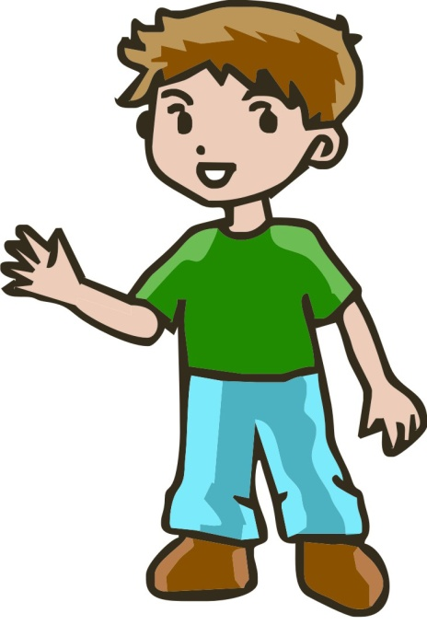
СООБРАЌАЈНИ СРЕДСТВА
Наставен предмет - Општество
Прво одделение

Slide 2
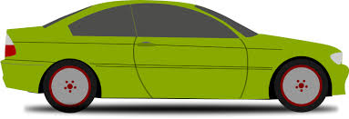
На четири тркала возам и стојам
и везден километри си бројам.
Бензинот е моја храна
Секаде стигнувам, ми нема мана!
Син, бел или жолт бил
Секогаш сум супер јас сум.......
АВТОМОБИЛ

Slide 3
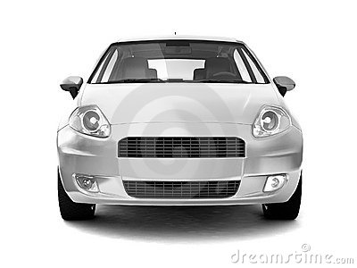
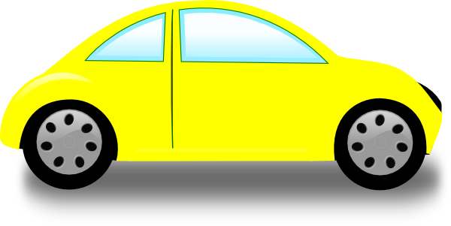

Slide 4
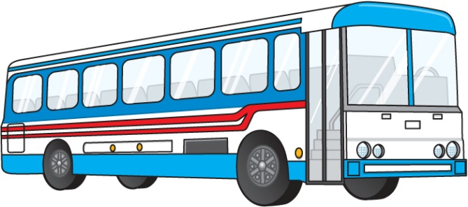
Поврзувам градови и села
Познат сум на планетата цела.
За блиско или далечно патување
Јас сум вистинско доживување.
Голем сум и широк и висок-плус
Превезувам патници , јас сум....
АВТОБУС!

Slide 5
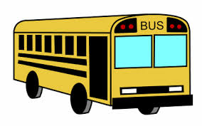
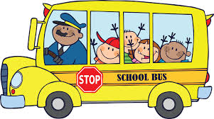
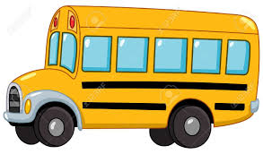

Slide 6
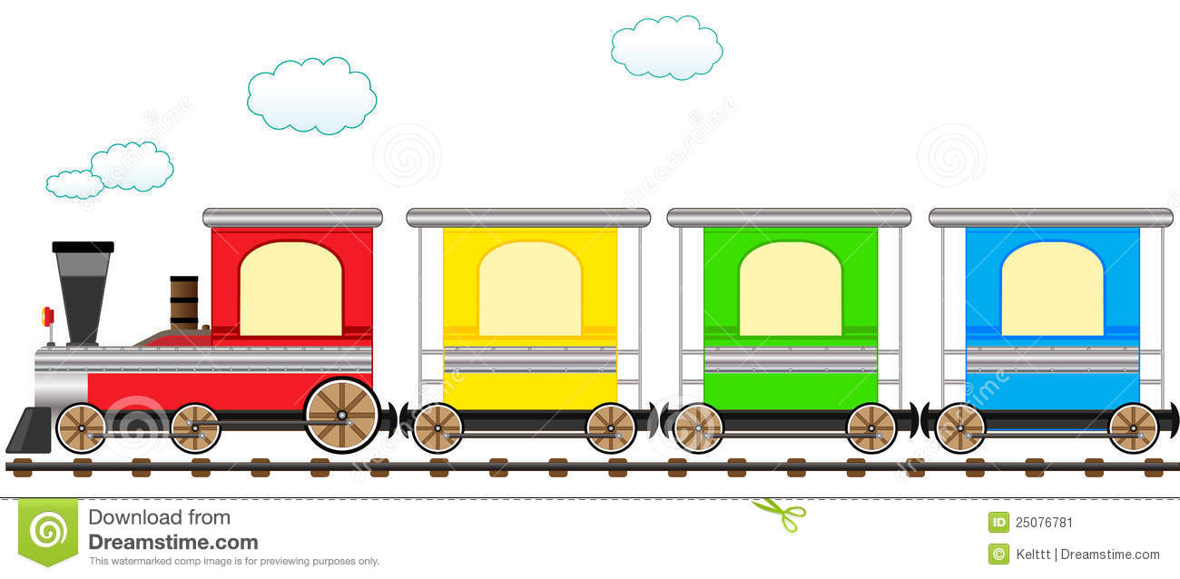
Нозе немам, но сепак се движам
И многу вагони по мене нижам.
По железни шини вијам тело
Низ ридови и полиња минувам смело.
Не е лага, ниту штос,
Јас сум деца најбрз.......
ВОЗ!

Slide 7
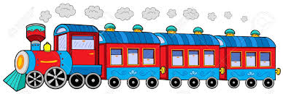
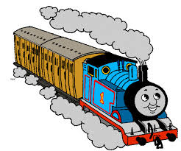
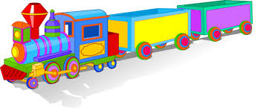

Slide 8
Птица не сум, а сепак летам
И на улица никому не му сметам.
Со мене пилот управува
На микрофон патниците ги поздравува.
Тежам повеќе од еден тон
И се викам........
АВИОН!

Slide 9
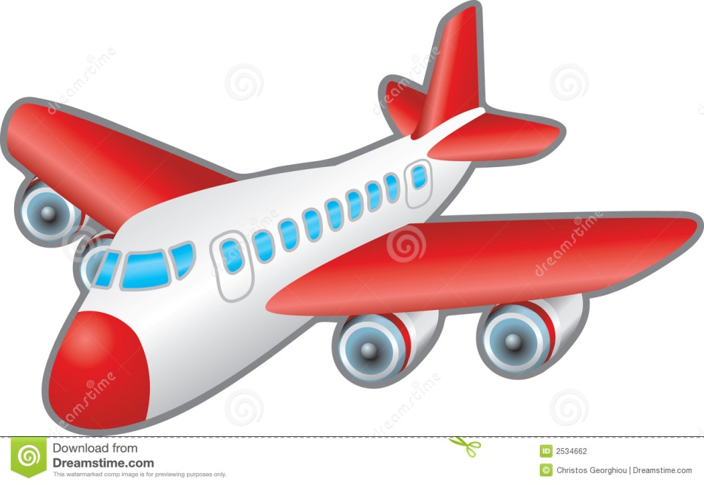
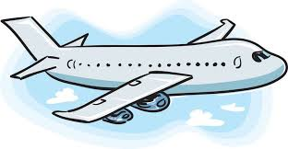
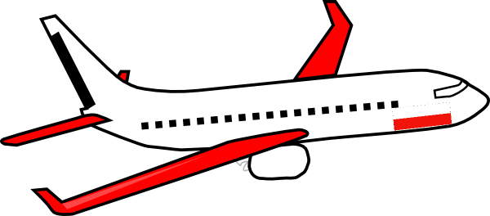

Slide 10
По езеро, море, река
Гордо пловам ко по трева мека.
Дали голем или мал,
Во вода секогаш сум крал.
Со кајчето и чамецот
сум близок род,
Погодивте веќе, јас сум .....
БРОД!

Slide 12
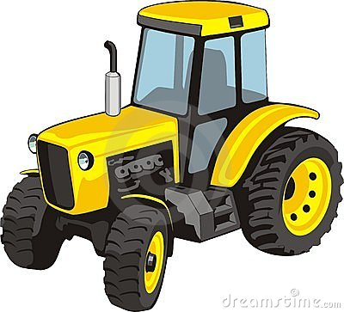
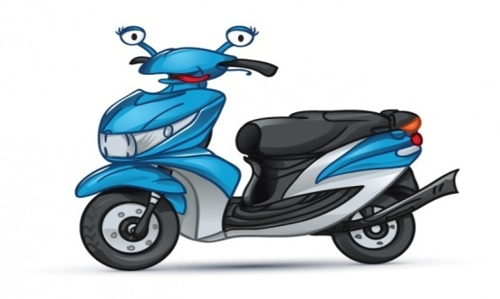
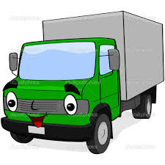
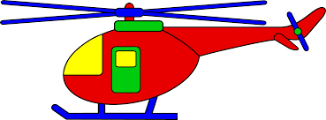
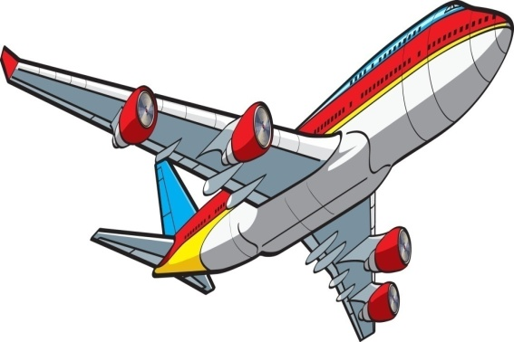
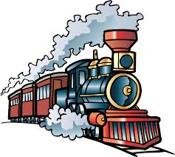
За што служат сообраќајните средства

Slide 13
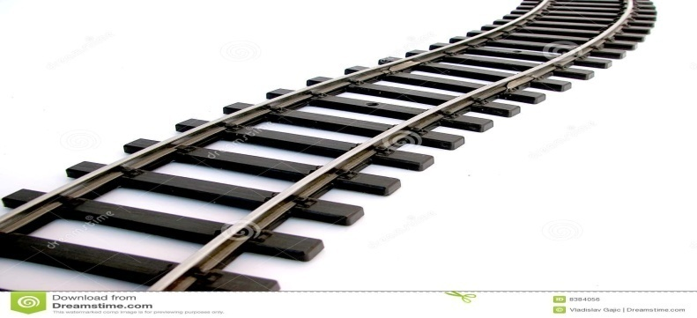
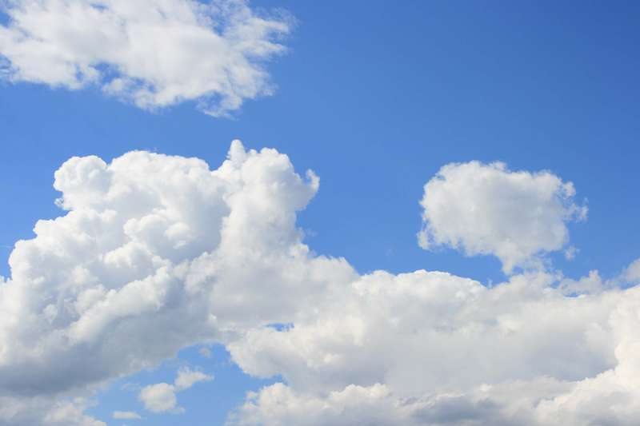
Сообраќајните средства се движат по
КОПНО
ВОДА
ВОЗДУХ

Slide 14
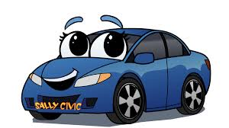
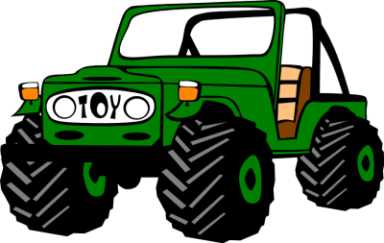
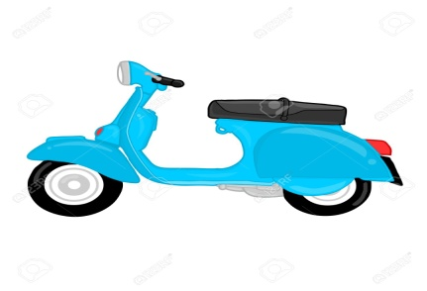
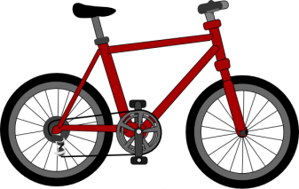

Slide 15
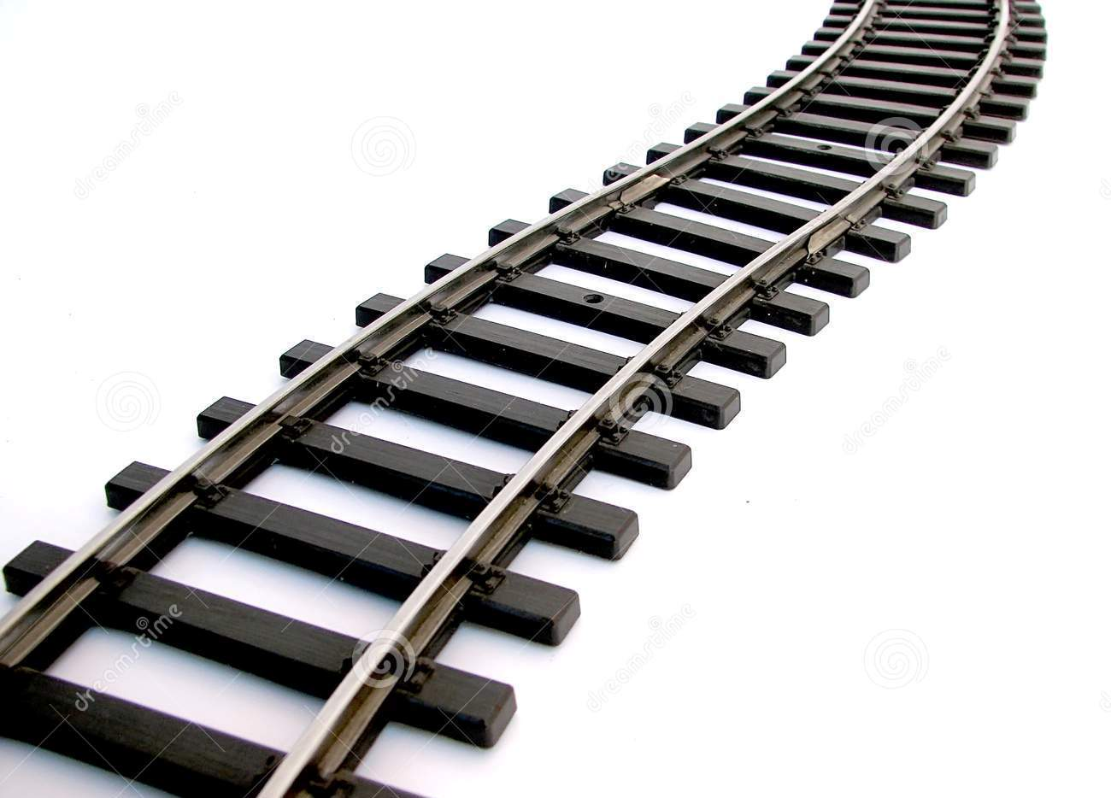
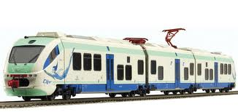

Slide 16
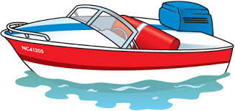
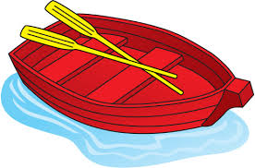

Slide 17
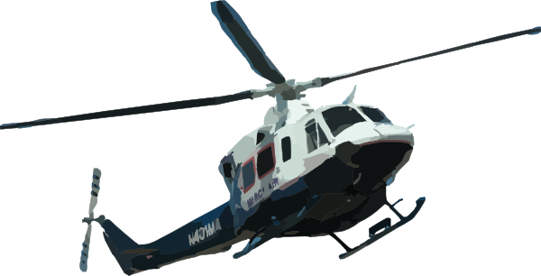

Slide 18
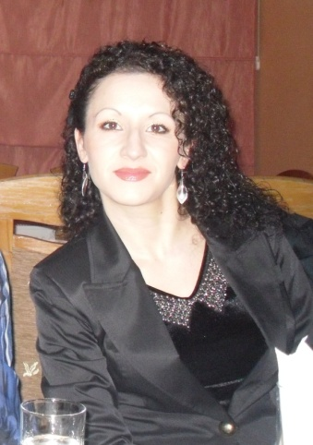
Одделенски наставник
Марија Богатиновска

